Slide 1
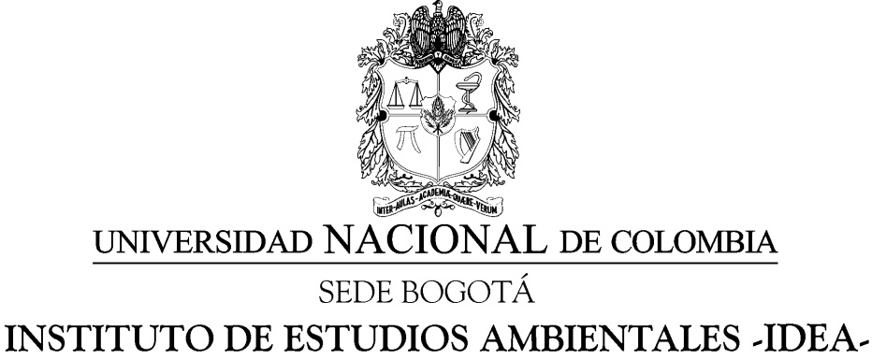
Estructura y dinámica de la relación entre actores involucrados en la generación, producción y difusión de variedades de maíz en Colombia
Oscar Yandy Romero G.
Grupo de investigación: Sociofísica y Econofísica del departamento de Física de la Universidad Nacional de Colombia

Slide 2
Contenido
Planteamiento del problema
Marco teórico
Resultados
Conclusiones

Slide 3
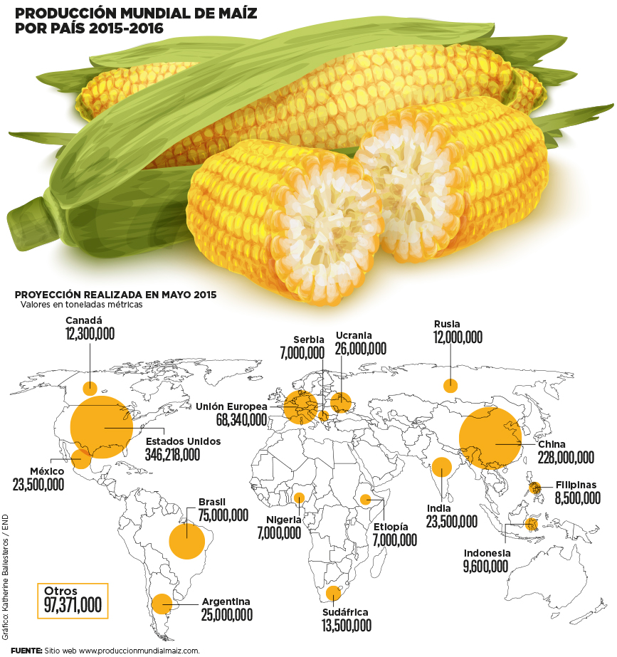
Planteamiento del Problema (1)
Es la tercera cosecha en importancia en el mundo después del trigo y el arroz.
Se cultivan variedades tradicionales, hibridas y transgénicas (OVM).
Se cultiva principalmente de forma tradicional o tecnificado
Tomado de http://www.elnuevodiario.com.ni/infografia/2858/

Slide 4
Planteamiento del Problema (2)
En Colombia:
ICA, 1957: 23 razas: 2 primitivas + 9 introducidas + 12 híbridas (remotas y recientes).
Colombia en el año 2000 firma el Protocolo de Cartagena reglamentando el uso de variedades transgénicas. En el 2005 el INVIMA da licencias para su comercialización y consumo y en el 2007 el ICA para su producción
“Programa Nacional de Investigación, Desarrollo y Fomento del Cultivo del Maiz Tecnificado en Colombia (2005-2020)”: FENALCE, ICA, CIMMYT, Corpoica, Acosemillas y Monsanto, Syngenta y Dupont-Pioneer.

Slide 5
Planteamiento del Problema (4)
La generación de conocimiento y su difusión dependen en general de las políticas, las formas de mercadeo, las prácticas de los agricultores y las preferencias de los consumidores.
En el caso de variedades de maíz pueden ser de origen ancestral o producto de desarrollos biotecnológicos (híbridos, OVM).
Los modelos tradicionales de cultivo del maíz están en contacto con los modelos modernos.

Slide 6
Planteamiento del Problema (5)
Este estudio tiene en cuenta las conexiones que tienen los actores con el medio local, nacional e internacional a partir de sus relaciones especificas con la generación, producción e innovación de variedades de maíz.

Slide 7
Marco teórico

Slide 8
Noción de red
La red vincula elementos del sistema según las relaciones entre ellos.
Los grafos representan las redes: los elementos son los nodos y los patrones de relación son los vínculos.
Las propiedades del sistema o de sus elementos están asociadas a la topología de los grafos.
Nodo
Vínculo

Slide 9
Nociones de actor y de relación
El actor, que puede ser un individuo o una organización, está definido por sus propósitos que traduce a través de la interacción social
Una relación (ej. Institución del matrimonio) conecta actores del sistema a través de vínculos entre ellos (ej. Ana-Jaime) que representan interacciones o flujos específicos
Las relaciones pueden ser de parentesco, afectivas, de intercambio (materiales o simbólicos), de asociación, uso de recursos comunes, adyacencia o cognitivos
El actor es una unidad relacional que tiene una posición y un rol dentro de la red según sus relaciones y los patrones de vínculos con otros actores del sistema

Slide 10
ANÁLISIS DE REDES SOCIALES - ARS
La Red social es el espacio estructural de la acción.
Establece que el poder de un actor social depende de su posición (centralidad) y su papel (rol) en la sociedad.
Según el ARS, la posición y el papel del actor social resultan de la manera como resuelve sus propósitos a través de la interacción social (5).
5) . Freeman L C. 1979. 'Centrality in Social Networks: Conceptual Clarification'. Social Networks 1, 215-239.

Slide 11





TEORÍA DE GRAFOS (1)
Definiciones
Permite representar relaciones entre los componentes del sistema. La topología de los grafos da información sobre la estructura y la dinámica del sistema (6)
$$ℊ(N,ℒ, W)$$
$$N=\{n_{1},n_{2},n_{3},..n_{n}\}$$
$$ℒ=\{ℓ_{12},ℓ_{13},..,ℓ_{ij},…\}$$
$$W=\{w_{12},w_{13},…{,w}_{ij},…\}$$
Vínculo
Nodo 1
Nodo 2
$$w_{12}$$
Nodo 1
Nodo 2
6). Newman M. Networks: an introduction. 2010. Oxford University Press. Oxford, New York; p. 19-178

Slide 12
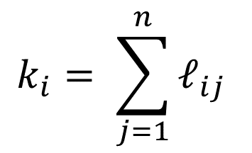
TEORÍA DE GRAFOS (2)
CENTRALIDAD GRADO
Es la cantidad de nodos adyacentes a un nodo.
Da cuenta del nivel de visibilidad, importancia o potencial de actividad de un nodo (5).
5
$$k_{i}= \sum_{j=1}^{n}{ℓ_{ij} }$$
5) Freeman L C. 1979. 'Centrality in Social Networks: Conceptual Clarification'. Social Networks 1, 215-239.

Slide 13

TEORÍA DE GRAFOS (3)
CENTRALIDAD DE INTERMEDIACIÓN
Número geodésicas (caminos más cortos entre pares de nodos) que pasan por el nodo .
Refleja la importancia del nodo de acuerdo a los flujos de información a través de él. (6)
6) Wasserman S, Faust K. Social network analysis: Methods and applications (Vol. 8). Cambridge University press; 1994. p. 101-247.

Slide 14
TEORÍA DE GRAFOS (4)
Centralidad de Autovector
Da la participación de un nodo en la tendencia de la Red (7).
7) Wasserman S, Faust K. Social network analysis: Methods and applications (Vol. 8). Cambridge University press; 1994. p. 101-247.

Slide 15
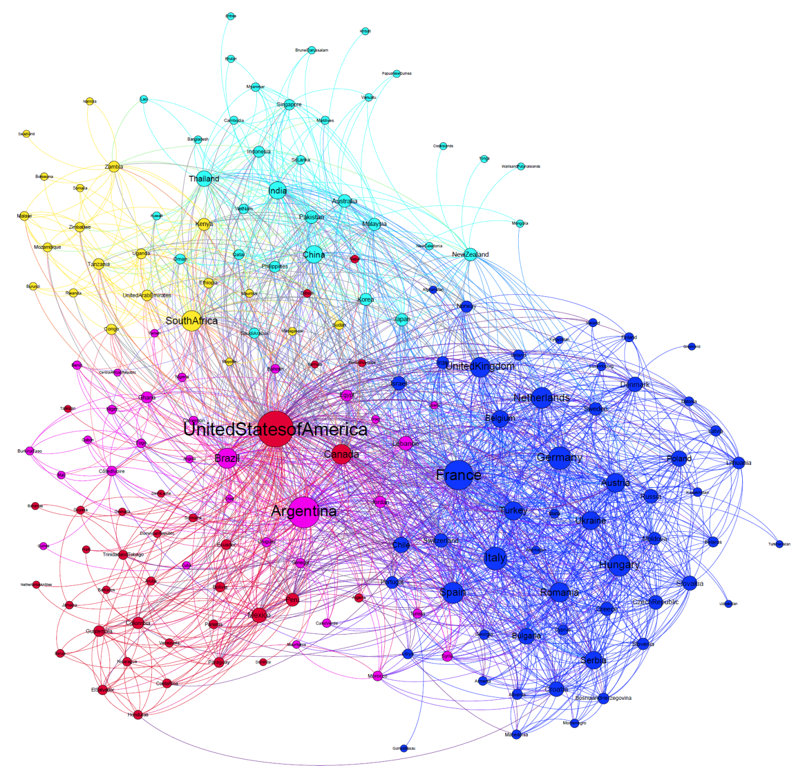
4. REDES COMPLEJAS (1)
Las propiedades emergentes del sistema como un todo no son la suma de aquellas de las partes (ej. temperatura, entropía, fenómenos colectivos) (14).
Se preocupa por cómo las reglas formativas dan lugar a propiedades del colectivo.
Naturaleza estadística.
14 Newman M. Networks: an introduction. 2010. Oxford University Press. Oxford, New York; p. 19-178

Slide 16
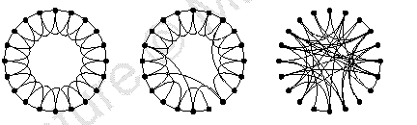
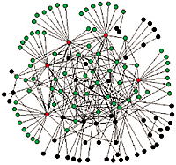
4. REDES COMPLEJAS (2)
Regular Mundo pequeño Aleatoria Libre de escala
Distribución de Poisson Ley de potencias
Notes:
16

Slide 17
Fuentes de iNformación

Slide 18
Búsqueda bibliometría
Fuente: Web of Science (disponible desde 2001 hasta 2015).
Datos: Artículos publicados sobre cuatro tipos de variedades transgénicas: RR, bt, Herculex, YieldGard. Autoría, instituciones de investigación, financiadores, palabras claves y países involucrados.
La fórmula de búsqueda usada.
Número de artículos: 1967
TS=((Maiz*) OR ( corn*)) AND (TS=(RR) OR TS=(bt) OR TS=(Herculex) OR TS=(YieldGard))

Slide 19
Comercio internacional de maíz
Fuente: Organización para los alimentos y la agricultura de la Naciones Unidas (FAO).
Datos: Exportación e importación entre los países (2010).

Slide 20
Departamento del Meta
Fuente: ICA
Datos: agricultores que sembraron maíz transgénico en el Departamento del Meta durante el primer Semestre de 2014.
Municipio, vereda, variedad y área sembrada

Slide 21
Resultados:
Análisis Global

Slide 22
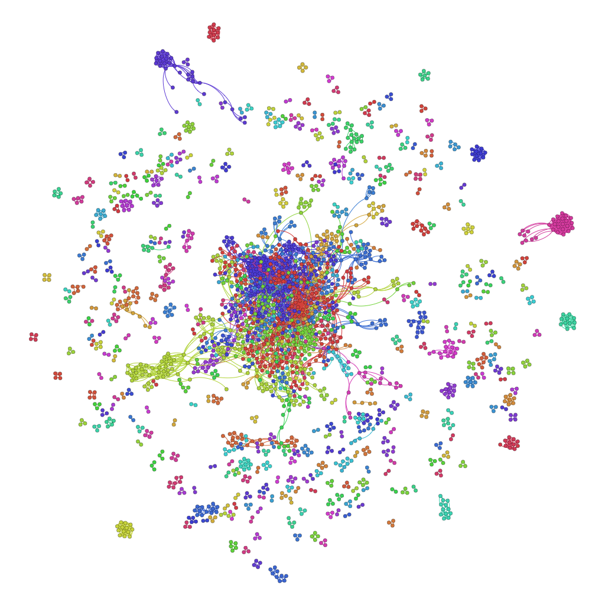
Institución-Artículo-Institución
Instituciones con mayores valores de Centralidad.
Se encontró un total de 992 instituciones involucradas en la investigación, las cuales están segmentadas en diferentes módulos.
Red de instituciones vinculadas en la elaboración de variedades transgénicas que colaboran en un mismo artículo. Elaboración propia

Slide 23
Distribución de probabilidad de grado para las instituciones
R²=0.92
R²=0.92
Distribuciones de probabilidad de grado. En negro distribución y en rojo distribución acumulativa complementaria. Escala log-log para los ejes de todas las gráficas. Elaboración propia

Slide 24
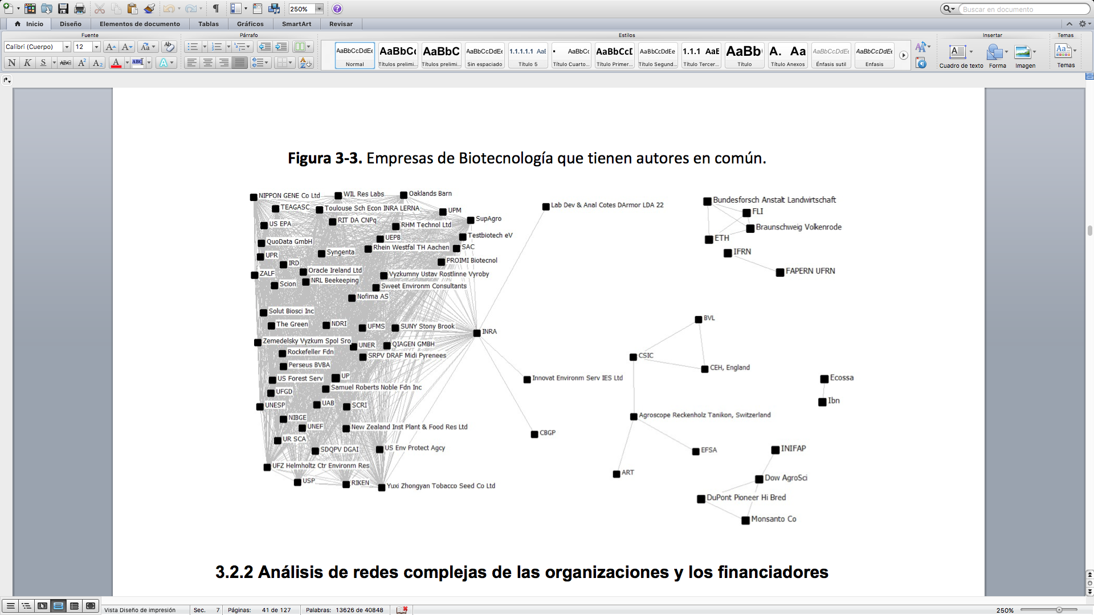
Financiador-Artículo-Financiador
Se encontraron 543 financiadores (empresas, organizaciones o instituciones estales) que han apoyado las investigaciones en la generación de las variedades transgénicas del maíz.
Empresas con un autor en común. Elaboración propia

Slide 25
Distribución de probabilidad de grado para los financiadores
R²=0.93
R²=0.93
Distribuciones de probabilidad de grado. En negro distribución y en rojo distribución acumulativa complementaria. Escala log-log para los ejes de todas las gráficas. Elaboración propia

Slide 26
Palabra clave-Artículo-Palabra clave
Medidas de centralidad de las principales palabras claves utilizadas en los artículos
Red de palabras clave vinculados por estar en un mismo artículo. Los colores representan los módulos dentro de la red. Elaboración propia.

Slide 27
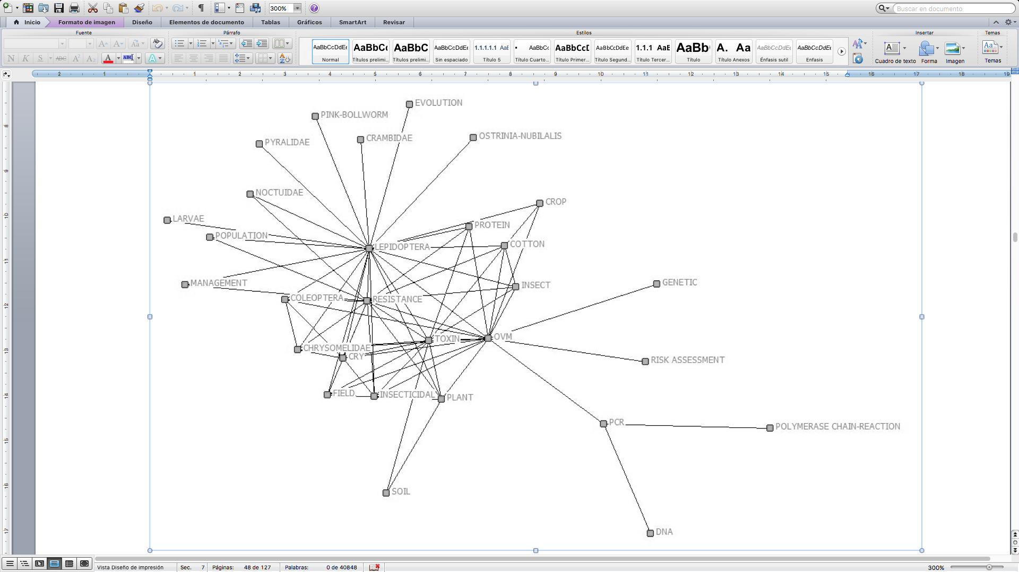
Palabra clave-Artículo-Palabra clave
Medidas de centralidad de las principales palabras claves utilizadas en los artículos
Red de palabras clave con mayor número de vínculos. Dos palabras se encuentran vinculadas por encontrarse en un mismo artículo. Elaboración propia.

Slide 28
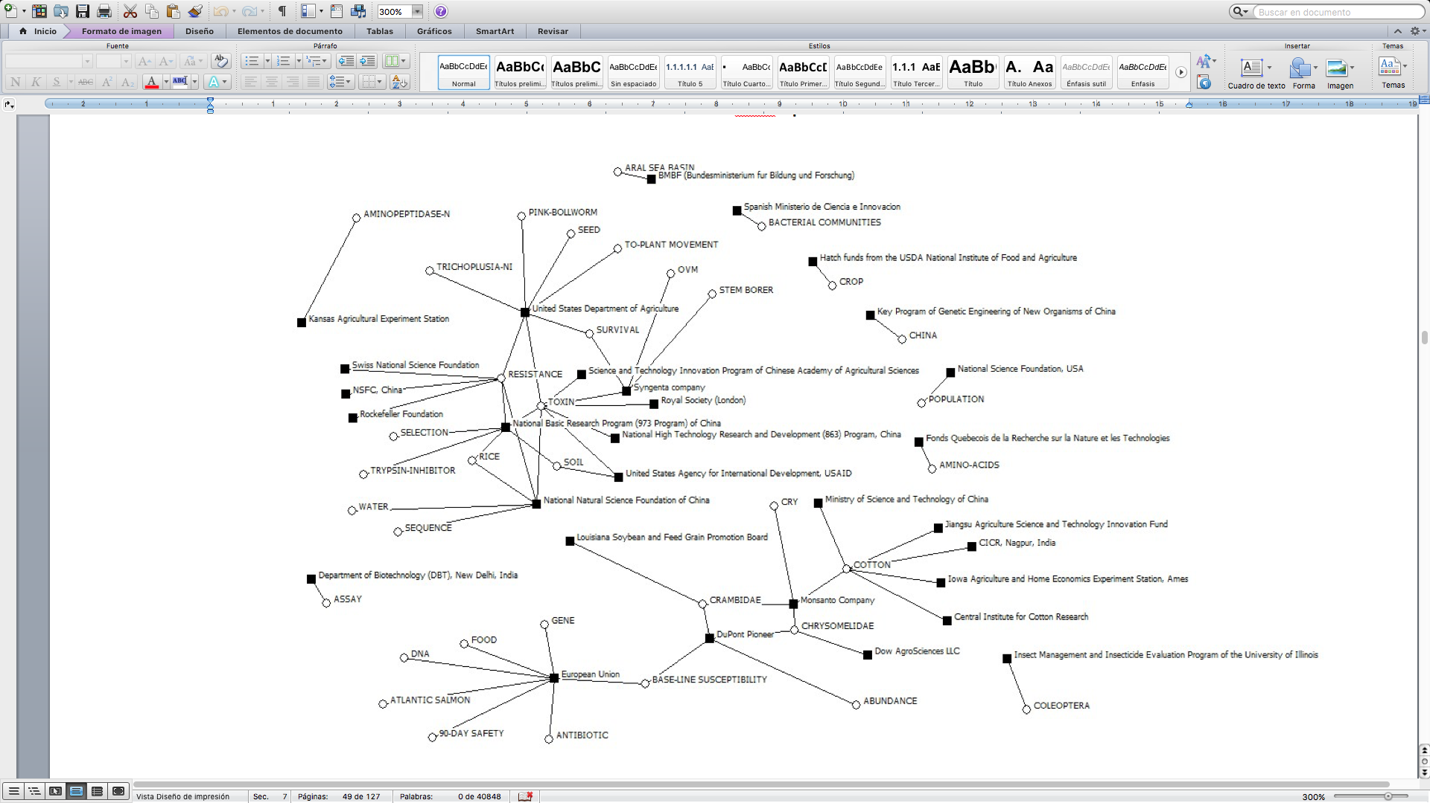
Palabra clave-Financiador
Componente 1: (Monsanto, Dupont-Pioneer, y Dow agroscience) y junto a ellas la estación experimental en Iowa. Interesado en biología molecular, casos como el del algodón y el salmon y algunos grupos de herbívoros de las plantas
Componente 2: Entidades estatales, programas agrícolas de la China y Estados Unidos y Syngenta. Interesados en toxinas que presentan resistencia a diferentes grupos de artrópodos
Red de palabras clave vinculadas con actores que financiaron los artículos en los cuales éstas aparecen

Slide 29
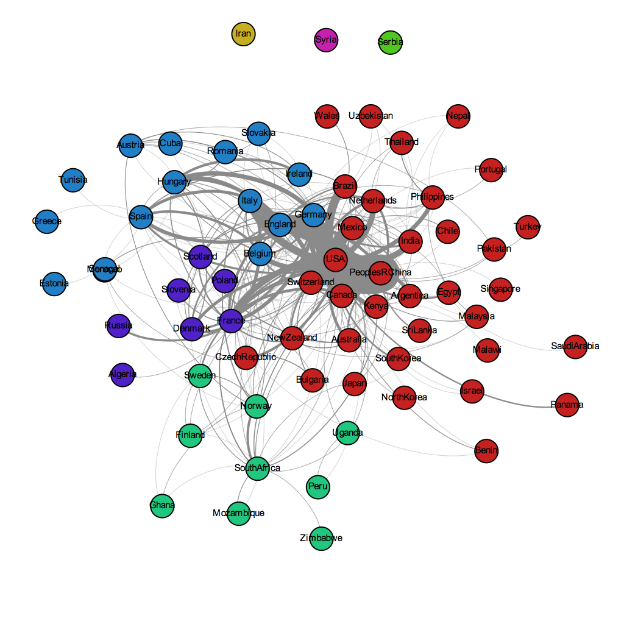
País-Artículo-País
Países con valores más altos de centralidad.
Alianzas entre países para investigar sobre variedades transgénicas. El grosor de las líneas indica la cantidad de artículos compartidos y el color el módulo al que pertenecen. Elaboración propia

Slide 30
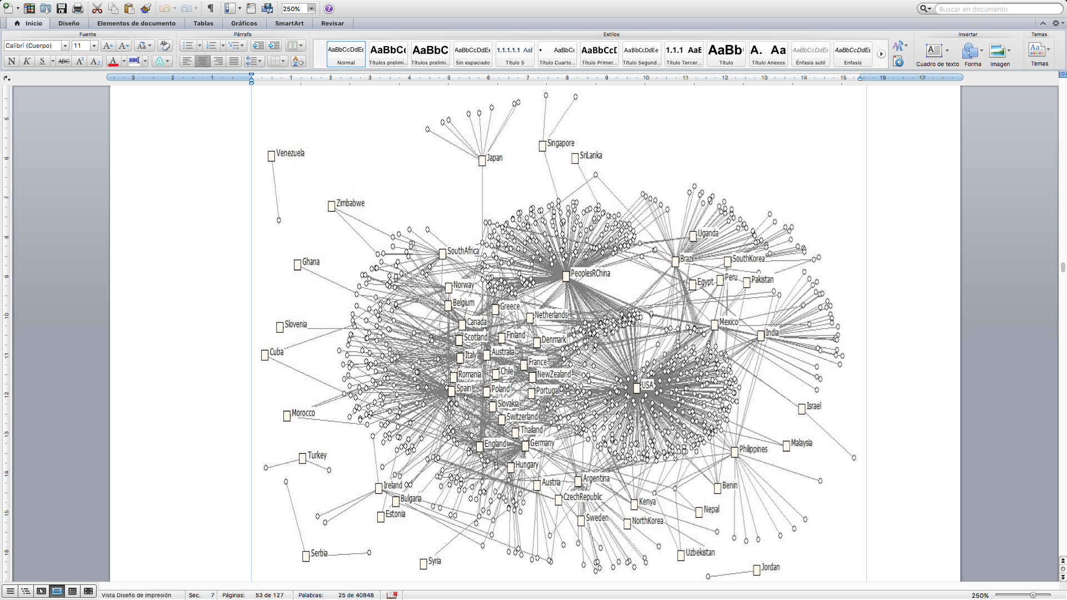
País-Finaciador
20 países con valores más altos valores de centralidad. Red Financiadores países
Las publicaciones de China y Estados Unidos son apoyadas por sus empresas e instituciones a partir de estas se empiezan a vincular los diferentes países que colaboran con estos países.
Esto muestra como los actores económicos interesados en diferentes desarrollos van permeando las relaciones y las investigaciones.
Red entre países y empresas que han financian los artículos científicos producidos en estos países. Los cuadrados representan los países y los círculos sus financiadores. Elaboración propia.

Slide 31
Palabras clave en los módulos (1)
Módulo rojo
Palabras claves vinculadas por estar en el mismo artículo. Elaboración propia.

Slide 32
Palabras clave en los módulos (2)
Módulo azul
Palabras claves vinculadas por estar en el mismo artículos. Elaboración propia.

Slide 33
Palabras clave en los módulos (3)
Módulo verde
Palabras claves vinculadas por estar en el mismo artículo. Elaboración propia.

Slide 34
Palabras claves en los módulos (4)
Módulo morado
Palabras clave vinculadas por estar en el mismo artículo. Elaboración propia.

Slide 35
Resultados: comercio internacional

Slide 36
Red global de comercio del maíz (1)
Clusters de países
Rojo: Continente americano a excepción de Argentina, Brasil y Cuba.
Verde: Brasil, Uruguay, Argentina, la región noroccidental de África, Egipto Siria, Jordania, Yemen, entre otros.
Azul: Alemania, Rusia, el centro y sur de África, los Emiratos Árabes Unidos
Morado: el sudeste asiático, el oriente de Asia y Oceanía.
Comercio internacional del Maíz. Cada coloración de líneas representa un grupo comercial diferente en el mercado. El sistema se representa en forma de grafo

Slide 37
Red global de comercio del maíz(2)
Grado
Los países con más interacciones (grado) presentan son Estados Unidos, Argentina, Francia, China, Alemania, Italia, Hungría, Países Bajos, España, Romania, Sudáfrica, Brasil, Austria, Reino Unido y Ucrania: los cuales acumulan cerca del 37% de todas las operaciones comerciales bilaterales de maíz en el mundo.
Dicha condición de acumulación se relaciona con la tendencia en distribución en ley de potencias, que muestra la distribución de grado de las transacciones comerciales de maíz (R²=0.814 )
Comercio internacional del Maíz. Cada coloración de líneas representa un grupo comercial diferente en el mercado. El sistema se representa en forma de grafo

Slide 38
Resultados: variedaDes de maíz en colombia

Slide 39
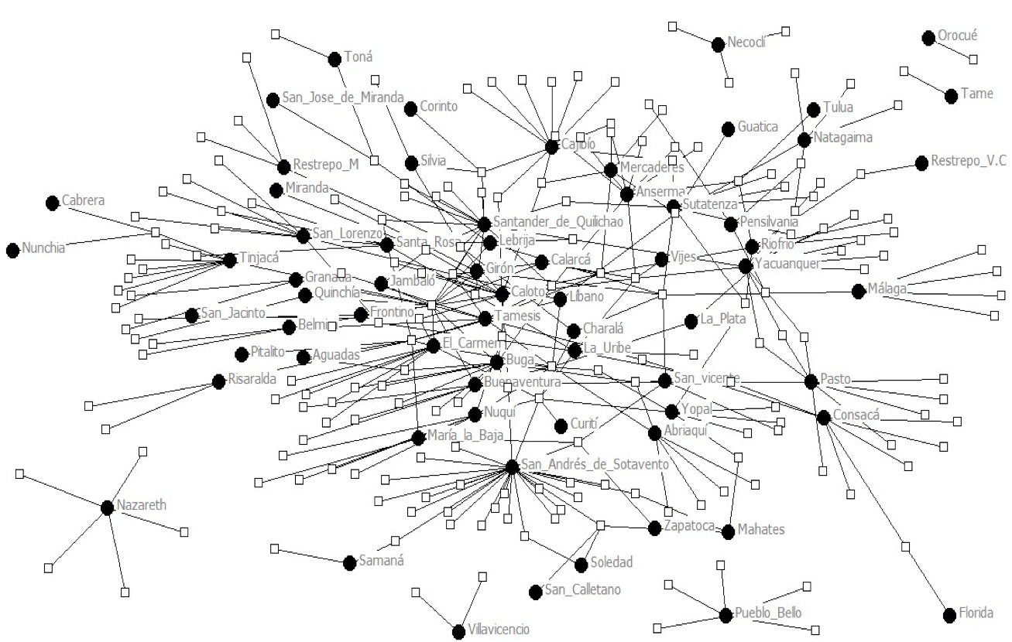
Variedad-Municipio (1)
“Sociedad del maíz”
Grafo de la red de municipios y variedades de maíz estudiadas por Vélez y García (2011). Los círculos negros corresponden a los municipios. Los cuadrados blancos corresponden a las variedades. Elaboración propia.

Slide 40
Variedad-Municipio (2)
Medidas de centralidad para las 20 variedades más difundidas en el territorio Colombiano.
Las variedades que se encuentran en el mayor número de municipios tienen coloración en sus granos amarillo y blanco, que son las más comercializadas.
Sin embargo, variedades de color rojo y morado que son usadas ritualmente en la elaboración de chicha y alimentos también presentan valores altos de centralidad, esto muestra que este tipo de prácticas se mantienen en el territorio y se han difundido.

Slide 41
Variedad- Municipio (3)
Medidas de centralidad para las variedades de maíz utilizadas en Colombia. Elaboración propia a partir de datos de Vélez y García (2011).
Los municipios con valores altos centralidad se encuentran principalmente en el Cauca, es decir que allí se usan variedades que son ampliamente difundidas en el territorio Colombiano. Granada y la Uribe en el Meta tienen una amplia conexión con otros municipios, esto se debe a que estos municipios fueron centros de migración de diferentes campesinos que provenían del territorio colombiano en la violencia desatada después del a muerte de Gaitán (Molano, 2000).

Slide 42
Resultados: departamento del meta

Slide 43
Departamento del Meta
El Departamento del Meta representa el 7.5% del territorio nacional y en él se pueden diferenciar tres agroregiones: el Piedemonte Llanero, la Altillanura y la Vega del Río Ariari.

Slide 44
Municipio-Agricultor-Municipio
Número de hectáreas que sembraron Dupont-Pioneer, Monsanto y Syngenta en cada municipio en el 2014.
Grafo de los municipios vinculados por tener agricultores en común. Elaboración propia.

Slide 45
Vereda-Empresa-Vereda (1)
Dupont-Pioneer
Monsanto
Syngenta
Elaboración propia

Slide 46
Veredas-Empresa-Vereda (2)
Color: Municipio al cual pertenece la vereda. Elaboración propia

Slide 47
Veredas-Variedad OVM-Vereda
Color: Municipio al cual pertenece la vereda. Elaboración propia

Slide 48
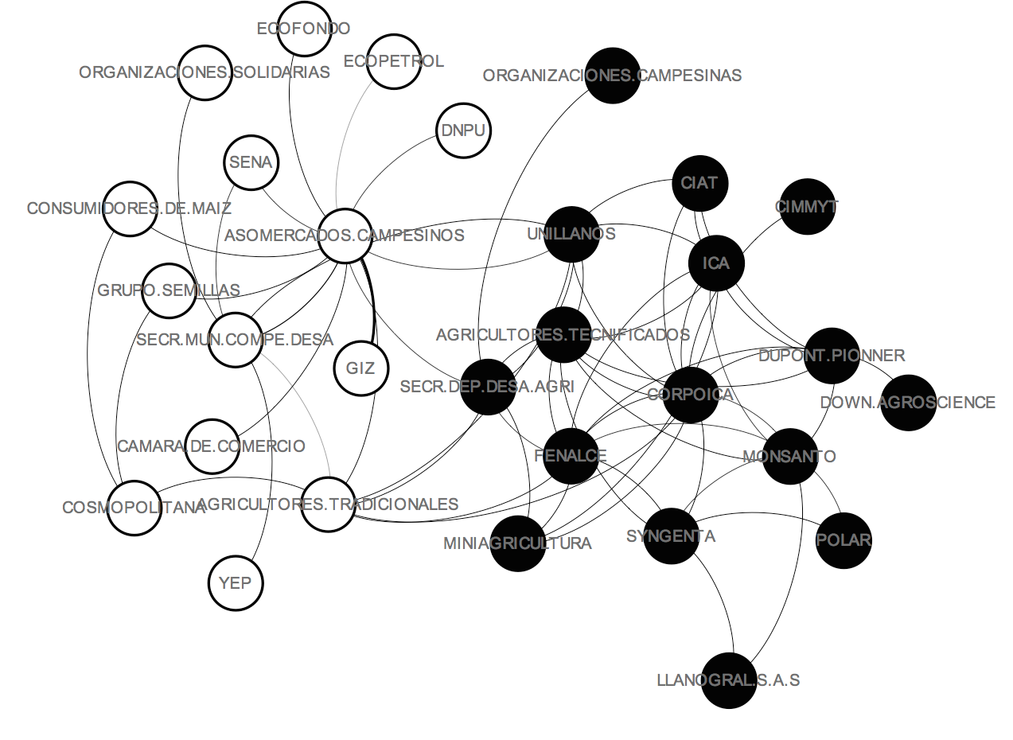
Red de actores que participan en la producción y difusión de variedades de maíz
Medidas de centralidad para los actores encontrados en el Departamento del Meta
Grafo de la red de actores, los vínculos se establecen a partir de las relaciones que se evidenciaron en las entrevistas. Elaboración propia
Densidad (0,147)
Centralización de grado (0,286)
Centralización intermediación (0,40)
Centralización autovector (0,45)
Coeficiente de clusterización (0,489)

Slide 49
Conclusiones

Slide 50
Conclusiones (1)
El análisis sobre la estructura del sistema muestra que las investigaciones se encuentran influenciadas por los contextos regionales de cada uno de los países líderes en estas investigaciones. Esto hace que los intereses de estos países se vean realizados a través de la generación de conocimiento y el comercio con los países de su ámbito.
Así mismo, los elementos centrales de las palabras clave utilizadas en los artículos relacionan aspectos de la tecnología y de la naturaleza (actores no-humanos), que influyen en las decisiones que toman los actores humanos (instituciones).

Slide 51
Conclusiones (2)
El análisis sobre la dinámica muestra que el sistema tecno-científico se auto organiza debido a que la preferencia está asociada con una pequeña cantidad de instituciones y financiadores que generan la mayor parte de la producción bibliográfica sobre estas variedades. También muestra que el mercado del maíz está determinado por pocos países que tienen una amplia influencia sobre su dinámica, tanto en los precios como en los destinos de la producción.
La estructura muestra la pertinencia de lo local en la selección y el uso de variedades así como las conexiones entre diferentes territorios debidas a que estos comparten semillas, prácticas y usos. Es decir, se genera una red que construye lo que podría denominarse una “sociedad de maíz” producto de los procesos históricos y culturales que se han dado en los diferentes agrosistemas del país.

Slide 52
Conclusiones (3)
La estructura muestra la pertinencia de lo local en la selección y el uso de variedades así como las conexiones entre diferentes territorios debidas a que estos comparten semillas, prácticas y usos. Es decir, se genera una red que construye lo que podría denominarse una “sociedad de maíz” producto de los procesos históricos y culturales que se han dado en los diferentes agrosistemas del país.
Las empresas multinacionales productoras de variedades híbridas y transgénicas de maíz utilizan como estrategia de difusión asumir la posición de intermediarios dentro del sistema de comercialización. Es así como la difusión se da principalmente por los mecanismos que les permiten controlar los mercados mediante el enrolamiento de los agricultores y de distintos actores sociales a escalas local, regional e internacional.

Slide 53
Conclusiones (4)
Las empresas multinacionales productoras de variedades híbridas y transgénicas de maíz utilizan como estrategia de difusión asumir la posición de intermediarios dentro del sistema de comercialización. Es así como la difusión se da principalmente por los mecanismos que les permiten controlar los mercados mediante el enrolamiento de los agricultores y de distintos actores sociales a escalas local, regional e internacional.
La conservación de variedades tradicionales de maíz depende fuertemente de mecanismos de mercadeo y de comercialización. Entre las diversas maneras para dar valor de uso a las variedades tradicionales de maíz están los valores culturales y naturales que tienen hoy en día.

Slide 54
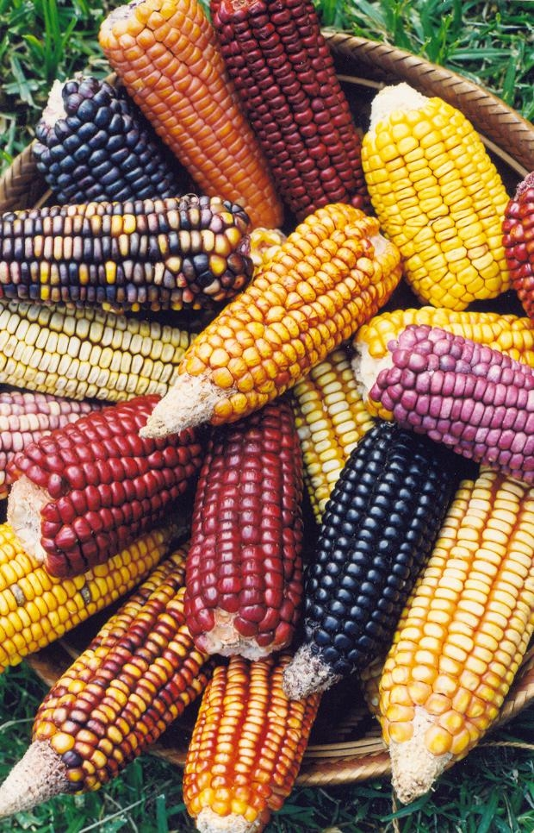
Gracias

